Slide 1



VERİDEN
BİLGİYE
Veri Temizleme ve Ön İşleme
DATA KAMP | 2. HAFTA

Slide 2

Veriyi modele hazırlama
Veriyi nasıl temizler, dönüştürür ve güvenle hazırlarız?
Ham veri
Kalite kontrolü
Veriyi ayırma
Ön işleme
Hazır girdiler
Doldurma, kodlama ve ölçekleme kuralları eğitim verisinden öğrenilir.
Notes:
Süreç şeması kavramsal bir yol haritasıdır. İstatistik öğrenen ön işleme adımlarından önce veri bölünür. Sabit veri türü/birim kontrolleri ve yinelenen kayıtların değerlendirilmesi ayrı düşünülür.
Kaynaklar:
https://scikit-learn.org/stable/common_pitfalls.html

Slide 3



Ham veride karşılaşılan sorunlar
Eksik değerler
Aykırı değerler
Birçok model eksik girdiler için işlem gerektirir.
Bazı modelleri güçlü biçimde etkileyebilir.
Farklı ölçekler
Kategorik girdiler
Mesafeye duyarlı modelleri etkileyebilir.
Birçok model sayısal temsil gerektirir.
Veri kalitesi sonuçların güvenilirliğini etkiler.
Notes:
Eksik veri ve kategorik girdi desteği modele göre değişir. Ağaç tabanlı bazı modeller ölçeklemeye ihtiyaç duymaz. Veri kalitesi sonuçların tek belirleyicisi değildir.
Kaynaklar:
https://scikit-learn.org/stable/modules/generated/sklearn.preprocessing.StandardScaler.html
https://scikit-learn.org/stable/common_pitfalls.html

Slide 4
Örnek veri seti: 5 ev
Öğretim amaçlı örnek. Girdiler: yaş, alan, oda, şehir. Hedef: fiyat.
Ev ID | Yaş (yıl) | Alan (m²) | Oda | Şehir | Fiyat (bin TL)
Ev 1 | 5 | 120 | 3 | Kayseri | 1.850
Ev 2 | 30 | 85 | 2 | Ankara | Eksik
Ev 3 | 12 | 145 | 4 | İstanbul | 3.100
Ev 4 | 8 | 95 | 2 | Kayseri | 1.650
Ev 5 | 40 | 210 | 5 | İstanbul | 9.800 ?
Ev 2: tahmin edilecek kayıt. Ev 5: yüksek fiyatın nedeni araştırılır.
Notes:
Fiyat birimi bin TL. 1.850 bin TL = 1.850.000 TL. Ev2 etiketsizdir; standart denetimli eğitime medyanla doldurulmuş hedef olarak katılmaz. Beş gözlem öğretim amaçlıdır ve güvenilir model değerlendirmesi sağlamaz.

Slide 5
Girdiler ve Hedef
Girdi (feature)
Tahmin üretirken modele verilen bilgi.
Ev fiyatı tahmini
Yaş
m²
Girdiler: yaş, alan, oda, şehir
Hedef: fiyat
Kimlik: Ev ID
Oda Sayısı
Şehir
Kayıt takibi için kullanılır.
Girdiler → Model → Hedef: fiyat
2’nin girdileri biliniyor. Gerçek fiyatı henüz
bilinmiyor.
Notes:
Girdi ve hedef ayrımı ön işleme seçimlerinden önce tanımlanır. EvID keyfi kimliktir ve bu örnekte model girdisi yapılmaz. Fiyatı bilinmeyen Ev2 daha sonra tahmin kaydı olarak saklanır.

Slide 6
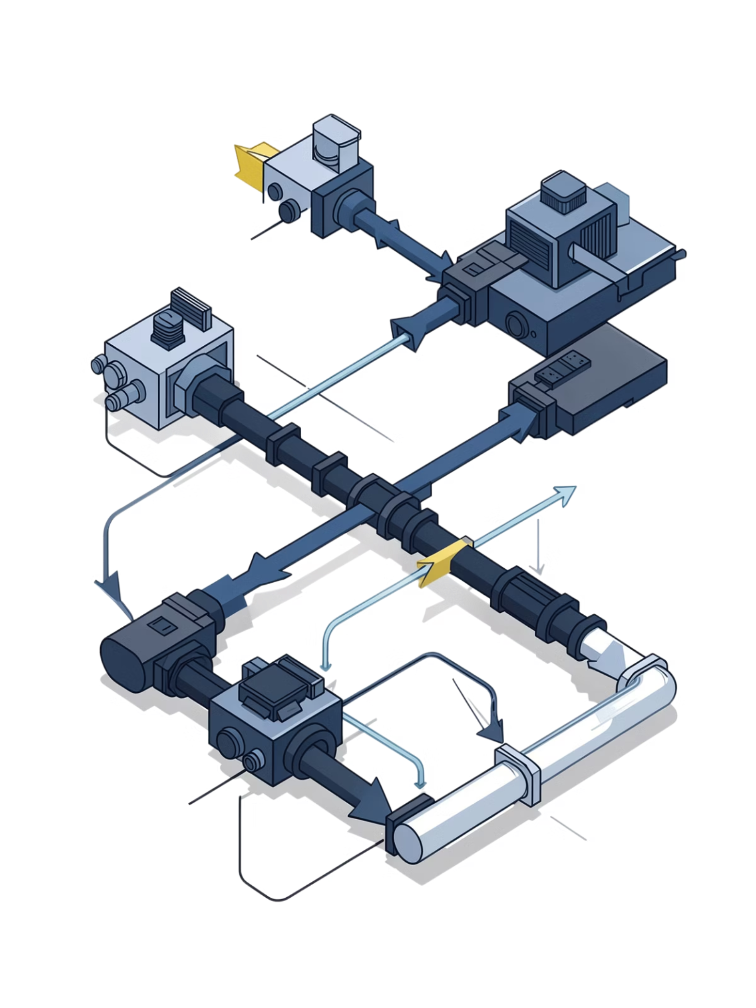
Veri kalite kontrolü
Yinelenen kayıt
Kategori tutarlılığı
Aynı konut iki kez
kaydedilmiş mi?
Kayseri / kayseri:
aynı kategori mi?
Birim kontrolü
Geçerli aralık
Fiyatlar TL mi, bin TL mi?
Alan birimi m² mi?
Negatif alan veya
0 oda neden var?
Düzeltme kararını ve gerekçesini kaydet.
Notes:
Aynı konut farklı ilanlarla tekrar edebilir. Kayıt kimliği, tarih, kaynak ve birimler gözden geçirilir. Tekrarların train/test arasında dağılması sızıntı yaratabilir. Negatif alan geçersizdir;0oda gibi değerler veri tanımıyla doğrulanır.

Slide 7



Eğitim, doğrulama ve test
Neden Bölüyoruz?
Modelin yeni verilerdeki başarısını ayrı kayıtlarla değerlendiririz.
Eğitim: 70 kayıt
Doğrulama: 15 kayıt
Test: 15 kayıt
Modeli öğrenmek için
Model ve ayar seçimi için
Son değerlendirme için
karar sürecinden ayrı tutulur.
100 kayıt için örnek oran: %70 / %15 / %15. Sabit bir kural değildir.
Notes:
Üç eşit şekil üç veri bölümünün rollerini gösterir; geometrik genişlikler oranları temsil etmez.5evle güvenilir değerlendirme yapılamaz. Bölme seçimi zaman sırası, aynı kişi/konutun tekrarları ve problem yapısına bağlıdır. Ayrıntılar hafta3.

Slide 8

Veri sızıntısı
Nedir?
Doğru uygulama
Değerlendirmede ayrı kalması gereken
bilginin eğitime taşınmasıdır.
1
Veriyi böl
Önce eğitim / test olarak ayır
2
Parametreleri hesapla
Kritik Örnek
Medyan, min/max, ortalama:
yalnızca eğitim verisinden
Medyan, min/max veya ortalama
tüm veriden hesaplanırsa test bilgisi
eğitim sürecine taşınabilir.
Örn: Ev 5’in alanı (210 m²) maksimumu belirlerse test bilgisi eğitime sızar.
3
Diğer bölümlere uygula
Aynı dönüşümü doğrulama ve test verisine uygula
Eğitimde fit_transform
Testte yalnızca transform
Notes:
Sızıntı değerlendirmeyi iyimser gösterebilir, her durumda mutlaka artış olacağı iddia edilmez. İmputer,encoder,scaler fit yalnızca train verisinde yapılır. Pipeline bu düzeni korumaya yardımcı olur.
Kaynaklar:
https://scikit-learn.org/stable/common_pitfalls.html

Slide 9
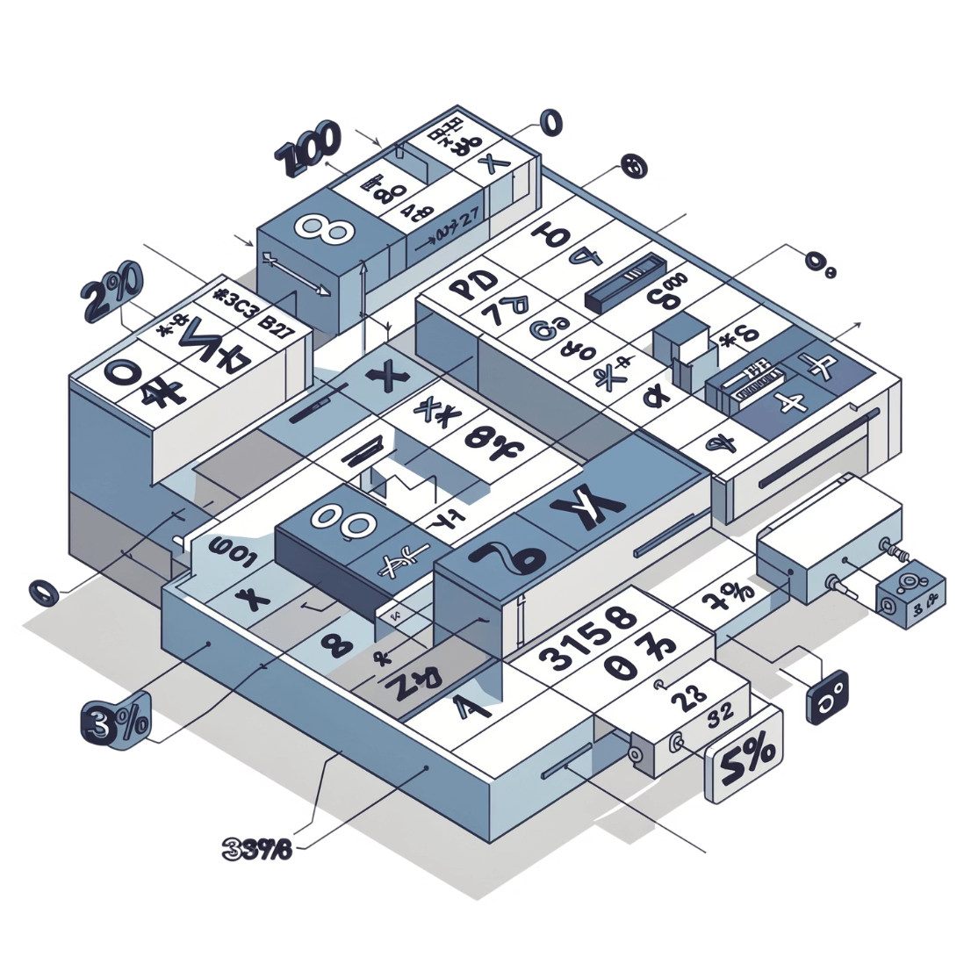
Veri türleri: Metin mi, sayı mı?
Aynı görünüm, farklı veri türü
"3" : metin
3 : sayı
Kontrol
Yanlış tür hesaplamayı engelleyebilir.
Dönüştürme
Eksik ve geçersiz değerleri önce kontrol et.
df.dtypes
df["oda"] = df["oda"].astype(int)
Notes:
astype(int) yalnızca temiz, uygun ve eksiksiz sayısal değerler için gösterilir. pd.to_numeric(errors="coerce") geçersiz girdileri eksik değere dönüştürür; oluşan eksikler ayrıca ele alınır.

Slide 10

Eksik Girdi ve Eksik Hedef
Hedef eksikse
Ev 2’nin gerçek fiyatı bilinmiyor.
Bu örnekteki karar
Girdi eksikse
Sayısal girdi
Fiyatı bilinen evlerle eğitim yapılır.
Ev 2 için sonra tahmin üretilir.
Silme veya doldurma
değerlendirilir.
Medyanı eğitimden
öğren ve uygula.
Tahmin, gerçek eğitim etiketi değildir.
Kategorik girdi
Mod veya “bilinmiyor” kategorisi kullanılabilir.
Örnek: Yeni bir evin yaşı eksikse, eğitim yaşlarının (5, 12, 8) medyanı olan 8 yıl kullanılır.
Notes:
Ana veri setinde eksik fiyat hedeftir. Doldurma yalnızca bir girdi örneğiyle açıklanır: Ev1,Ev3,Ev4 eğitim yaşları5,12,8; medyan8. Ayrı bir yeni kaydın yaşı eksikse bu değer kullanılabilir. Etiket uydurulmaz. Kayıt silme, eksiklik nedeni ve örnekleme yanlılığı dikkate alınır.
Kaynaklar:
https://scikit-learn.org/stable/common_pitfalls.html

Slide 11





Aykırı değer: Önce araştırma
Ev 5’in fiyatı yüksek. Bu durum gerçek bir özellikten veya hatadan kaynaklanabilir.
Kontrol Et
Gerçek mi, hata mı, özel durum mu?
Araştır
Lüks villa mı? Veri girişi hatası mı?
Karar Ver
Hatayı düzelt veya gerçek kaydı koru.
Yüksek değer, tek başına veri hatası kanıtı değildir.
Notes:
9800 bin TL yüksek gözlemdir, gerçek kayıt mı lüks konut mu araştırılır. 210m² tek başına kesin aykırı sayılamaz. Hedef fiyatın sınırlandırılması öğrenilen hedefi değiştirir; otomatik önerilmez. Eşikler eğitim verisinden belirlenir.

Slide 12
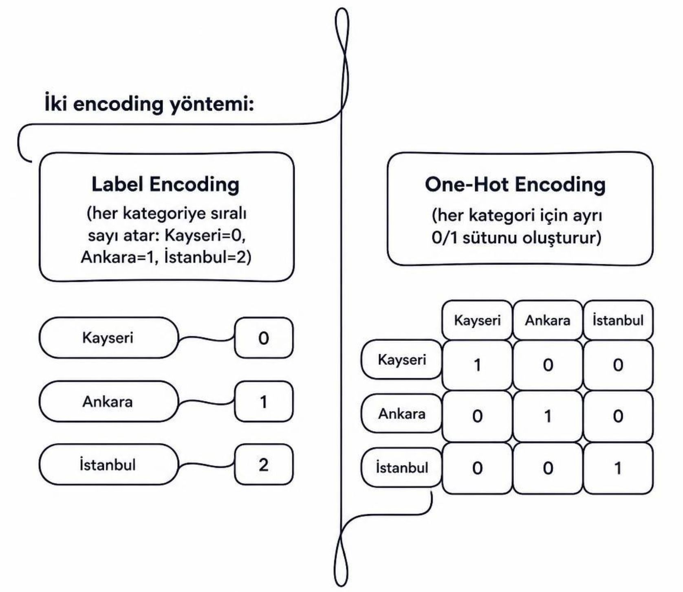
Kategorik girdileri kodlama
Şehir bir kategoridir
Kayseri, Ankara, İstanbul
Birçok model için sayısal temsil gerekir.
Ordinal Encoding
Sıra: küçük = 0,
orta = 1, büyük = 2
İki temel yaklaşım
Sıralı kategori → ordinal kodlama
Sırasız kategori → one-hot kodlama
Küçük
Orta
Büyük
Kodlama, kategorinin anlamını korumalıdır.
Notes:
Sağdaki şehirlerin0,1,2 kodlanması yalnızca sayısal temsil örneğidir; nominal şehir girdisi için önerilen seçim değildir. Bu sunumda şehir için one-hot kullanılır. Gerçek ordinal örnek bir sonraki slayttadır.
Kaynaklar:
https://scikit-learn.org/stable/modules/generated/sklearn.preprocessing.OrdinalEncoder.html
https://scikit-learn.org/stable/modules/generated/sklearn.preprocessing.LabelEncoder.html

Slide 13
Sıralı kodlama: Ordinal Encoding
Anlamlı sıra korunur
Ne zaman?
Küçük, orta ve büyük gibi kategoriler.
Kategori sırası önceden tanımlıysa.
Örnek: düşük / orta / yüksek
Şehir adlarının böyle bir sırası yoktur.
Büyüklük | Kod
Küçük | 0
Orta | 1
Büyük | 2
Dikkat
Kodlar yapay sıra ve mesafe taşıyabilir.
Sırasız şehir için one-hot kullanıyoruz.
Notes:
scikit-learn OrdinalEncoder girdi değişkenlerini kodlar. Kategori sırası uygulamada açıkça tanımlanır; otomatik alfabetik sıra semantik sıra değildir. LabelEncoder hedef sınıflarıy içindir.
Kaynaklar:
https://scikit-learn.org/stable/modules/generated/sklearn.preprocessing.OrdinalEncoder.html
https://scikit-learn.org/stable/modules/generated/sklearn.preprocessing.LabelEncoder.html

Slide 14
One-hot kodlama
Her şehir için ayrı bir 0/1 sütunu (tüm şehirler yalnızca kavramı göstermek için listelendi).
Ev | Kayseri | Ankara | İstanbul | Orijinal şehir
Ev 1 | 1 | 0 | 0 | Kayseri
Ev 2 | 0 | 1 | 0 | Ankara
Ev 3 | 0 | 0 | 1 | İstanbul
Ev 4 | 1 | 0 | 0 | Kayseri
Ev 5 | 0 | 0 | 1 | İstanbul
Sırasız kategoriler
Anlamı korur
Şehir, renk veya marka gibi
kategoriler için kullanılabilir.
Yapay bir sıra oluşturmaz.
Kategori sayısı arttıkça sütunlar artar.
Notes:
Orijinal şehir sütunu karşılaştırma içindir ve ayrıca sayısal model girdisine eklenmez. Kodlayıcı eğitim verisinde öğrenilir. Testte yeni kategori görülebilir; OneHotEncoder(handle_unknown="ignore") uygun bir seçenek olabilir, kullanım anlamı açıklanır.

Slide 15


Sayısal girdileri ölçekleme
Girdilerin aralıkları farklı
Yaş
5–40 (aralık: 35)
Ölçek farkı, mesafeye duyarlı
modelleri etkileyebilir.
m²
Modelin gereksinimi
85–210 (aralık: 125)
KNN, SVM ve doğrusal modellerde ölçekleme önemlidir.
Oda sayısı
2–5 (aralık: 3)
Fiyat hedef değişkendir. Burada girdi ölçeklerini karşılaştırıyoruz.
Notes:
KNN,SVM ve düzenlileştirilmiş doğrusal modellerde ölçekleme önemli olabilir. Karar ağaçları genellikle ölçekleme gerektirmez. Hedefi ölçeklemek ayrı bir tercihtir ve bu girdi ölçekleme slaytının konusu değildir.
Kaynaklar:
https://scikit-learn.org/stable/modules/generated/sklearn.preprocessing.StandardScaler.html

Slide 16
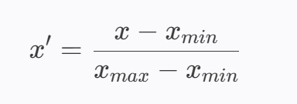
Min-Max ölçekleme
Nasıl Çalışır?
Ne Zaman Kullanılır?
Eğitimde görülen aralığı 0–1’e taşır.
Aykırı değerlere duyarlıdır.
Yeni değerler eğitim aralığını aşarsa
sonuç 0–1 dışında olabilir.
120 m² için:
((120 - 95) / (145 - 95) = 0.50
Hesap örneği: parametreler yalnızca eğitim evlerinden (Ev 1, 3, 4 → 95–145 m²) öğrenilir.
95 m² : 0
120 m² : 0,50
145 m² : 1
Notes:
Hesap öğretim amaçlı tüm5evin alan aralığını kullanır; gerçek uygulama değerleri train üzerinden öğrenir. 120 için35/125=0.28. Test değerleri sınır dışında kalabilir. Min-Max aykırı değer etkisini ortadan kaldırmaz.
Kaynaklar:
https://scikit-learn.org/stable/modules/generated/sklearn.preprocessing.MinMaxScaler.html

Slide 17
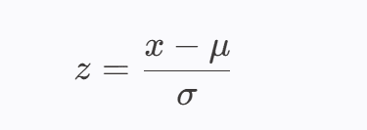
Standardizasyon
Nasıl Çalışır?
ÖRN:
Yaş = 5
(5 − 8.33) / 2,87 ≈ −1,16
Ortalamanın yaklaşık
1 standart sapma altında.
Eğitim verisini ortalama 0 ve
standart sapma 1 olacak şekilde ölçekler.
Hesap örneği: eğitim yaşları 5, 12, 8 (Ev 1, 3, 4). Standart sapma n’e bölünerek hesaplanır (StandardScaler gibi).
Ortalama: 8,33
Standart sapma: 2,87
Sonuç: −1,16
Notes:
Beş yaş5,30,12,8,40 için ortalama19, popülasyon standart sapması13.623509(ddof=0), z(5)=−1.027635. StandardScaler ddof=0 kullanır. Bu hesap yalnızca dönüşümü açıklamak içindir; uygulamada train parametreleri kullanılır. Sabit sütunlar için standart sapma1 iddiası geçerli değildir.
Kaynaklar:
https://scikit-learn.org/stable/modules/generated/sklearn.preprocessing.StandardScaler.html

Slide 18
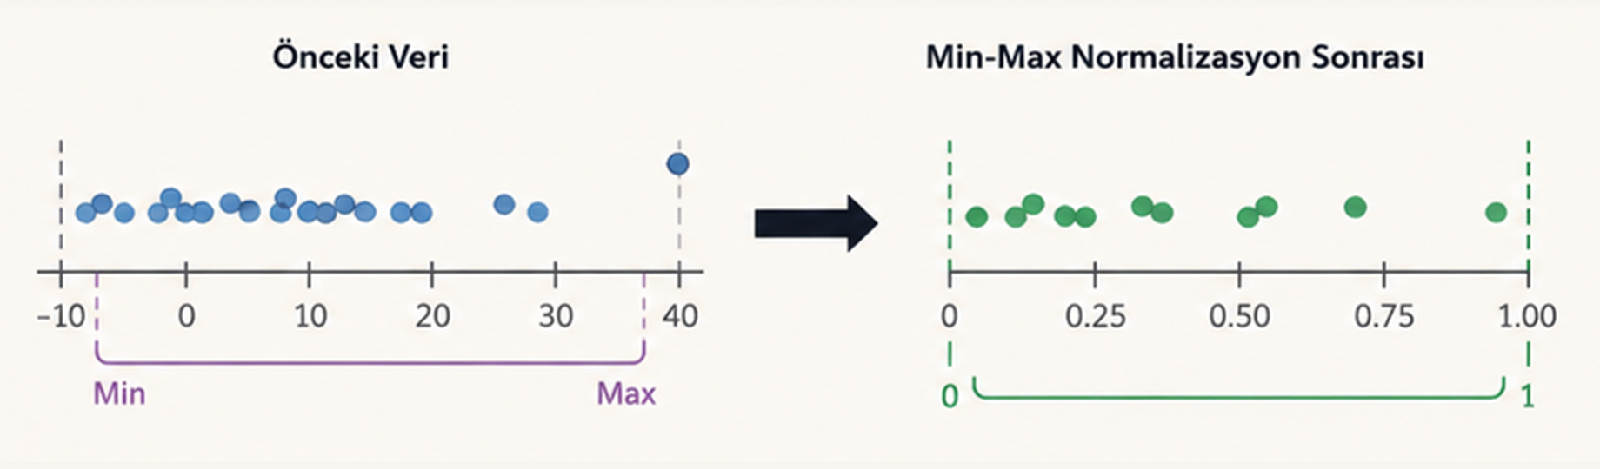
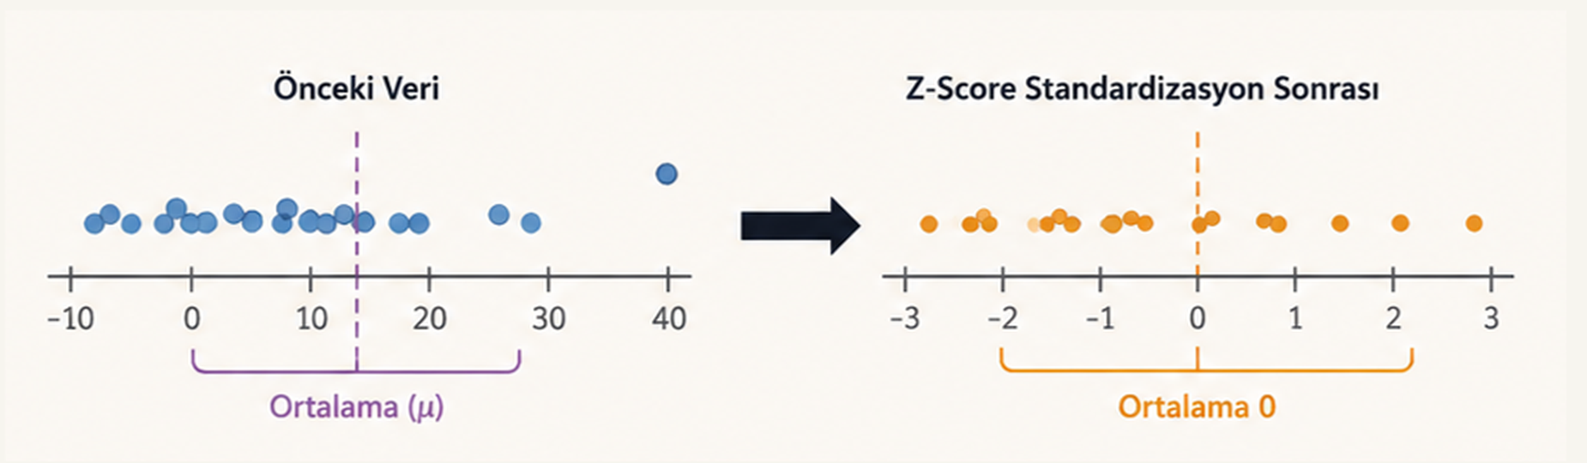
Aynı verinin iki dönüşümü
Normalizasyon (Min-Max)
Aralığı değiştirir.
Aykırı değerlere duyarlıdır.
Standardizasyon (Z-Score)
Merkez ve ölçek değişir.
Aykırı değerlere duyarlıdır.

Slide 19
Özellik türetme
Mevcut girdiden yeni bir özellik
Ev | Alan | Oda | m² / oda
Ev 1 | 120 | 3 | 40
Ev 3 | 145 | 4 | 36,25
Ev 5 | 210 | 5 | 42
Örnek: Alan / oda sayısı
Ev 1: 120 / 3 = 40 m²/oda
Ev 3: 145 / 4 = 36,25 m²/oda
Ev 5: 210 / 5 = 42 m²/oda
Yeni özellik, tahmin sırasında
bilinen girdilerden hesaplanmalı.
Notes:
Alan/oda öğretim amaçlı türetilmiş özelliktir, ortalama gerçek oda alanı olarak yorumlanmaz. Oda0/eksik olursa işlem ayrıca ele alınır. Fiyatı kullanarak özellik üretmek hedef sızıntısı yaratabilir. Yeni özelliğin yararı doğrulama verisinde değerlendirilir.

Slide 20
Uygulama: Güvenli hazırlık akışı
Fiyatı bilinen kayıtları ayırır, dönüşümleri eğitim verisinden öğreniriz.
1. Girdi ve hedef
3. Eğitimde öğrenme
Fiyatı eksik Ev 2’yi sakla.
Doldurma, kodlama, ölçekleme
2. Veriyi ayırma
4. Diğerlerine uygulama
Eğitim / doğrulama / test
Aynı parametreleri kullan.
Ev | Yaş | Alan (m²) | Oda | Şehir | Fiyat (bin TL)
Ev 1 | 5 | 120 | 3 | Kayseri | 1.850
Ev 2 | 30 | 85 | 2 | Ankara | Eksik
Ev 3 | 12 | 145 | 4 | İstanbul | 3.100
Ev 4 | 8 | 95 | 2 | Kayseri | 1.650
Ev 5 | 40 | 210 | 5 | İstanbul | 9.800
Beş kayıt işlemleri göstermek içindir. Model başarısını kanıtlamaz.
Notes:
Uygulama şeması19slaytındaki kuralla tutarlıdır. Sonraki tablo için öğretim amaçlı bölme: eğitim Ev1,Ev3,Ev4; test Ev5; etiketsiz tahmin Ev2. Bu küçük örnekte doğrulama bölümü yoktur; gerçek mini proje yeterli kayıt ve ayrı değerlendirme gerektirir.
Kaynaklar:
https://scikit-learn.org/stable/common_pitfalls.html

Slide 21
Uygulama: Pipeline ile güvenli hazırlık
Doldurma, ölçekleme ve kodlama tek akışta; kurallar yalnızca eğitimden öğrenilir.
num = Pipeline([("doldur", SimpleImputer(strategy="median")),
("olcekle", MinMaxScaler())])
hazirla = ColumnTransformer([
("sayisal", num, ["yas", "alan", "oda"]),
("sehir", OneHotEncoder(handle_unknown="ignore"), ["sehir"]),
])
X_egitim_h = hazirla.fit_transform(X_egitim) # eğitimde öğren
X_test_h = hazirla.transform(X_test) # testte yalnızca uygula
İçe aktarma satırları gösterilmedi. Pipeline, fit_transform ve transform kuralını otomatik korur.
Notes:
Pipeline ve ColumnTransformer, dönüşümlerin yalnızca eğitim verisinde fit edilmesini ve diğer bölümlere aynı parametrelerle uygulanmasını kolaylaştırır. Yaş, alan ve oda burada birlikte ölçeklenir. Kaynak: https://scikit-learn.org/stable/common_pitfalls.html

Slide 22
Hazırlanmış model girdileri
Örnek: Eğitim Ev 1, 3, 4. Test Ev 5. Tahmin kaydı Ev 2.
Ev ID | Yaş | Alan ölçekli | Oda | Kayseri | İstanbul
Ev 1 | 5 | 0,50 | 3 | 1 | 0
Ev 3 | 12 | 1,00 | 4 | 0 | 1
Ev 4 | 8 | 0,00 | 2 | 1 | 0
Ev 5 | 40 | 2,30 | 5 | 0 | 1
Ev 2 | 30 | −0,20 | 2 | 0 | 0
Alan ölçeği: (alan − 95) / 50. Ev ID yalnızca kayıt takibi içindir . Yaş ve oda ham bırakıldı.
Ankara eğitimde yok: bilinmeyen kategori için şehir sütunları 0.
Notes:
Bu tablo gerçek eğitim başarısı göstermez. Eğitim alanları120,145,95 min95max145. Test210→2.3; tahmin85→−0.2. Yaş ve oda gösterimde ham bırakılmıştır; gerçek modelin gereksinimine göre sayısal özellikler ayrıca ölçeklenir. Eğitimde Ankara görülmediği için handle_unknown="ignore" yaklaşımında Ev2’nin şehir vektörü tüm0dır. Bu, Ankara kategorisinin bir eğitim şehrine eşit olduğu anlamına gelmez. Fiyat tabloya girdi olarak eklenmez.
Kaynaklar:
https://scikit-learn.org/stable/modules/generated/sklearn.preprocessing.MinMaxScaler.html
https://scikit-learn.org/stable/common_pitfalls.html

Slide 23
Mini uygulama: Hazırlık kararları
1. Hedefi belirle
Fiyatı eksik Ev 2 ile ne yaparsın?
2. Bir girdiyi doldur
Yeni bir evin yaşı eksik.
Eğitim yaşları: 5, 12, 8. Hangi medyanı kullanırsın?
3. Yeni değeri ölçekle
Eğitim alan aralığı: 95–145 m².
210 m² için Min-Max sonucu nedir? 0–1 dışına çıkması hata mı?
4. Kodla ve kontrol et
Şehir için ordinal mi, one-hot mu?
Min ve max’ı tüm veriden hesaplamak neden sorun?
Notes:
Yanıtlar: 1) Ev 2 tahmin kaydı olarak saklanır, etiket uydurulmaz. 2) Medyan 8. 3) (210−95)/(145−95)=2,3; eğitim aralığı dışındaki değerde 0–1 dışına çıkması beklenir, hata değildir. 4) Şehir sırasızdır: one-hot. Tüm veriden min/max hesaplamak test bilgisini eğitime sızdırır.

Slide 24
Kısa kontrol ve sonraki hafta
Girdi ve hedefi ayır
Eğitimde öğren, diğerlerine uygula
Eksik hedefi eğitim etiketiyle doldurma.
Doldurma ve ölçekleme kuralları train’den.
Anlamı koruyan kodlama
Sonuçları kontrol et
Sıralı ve sırasız kategoriyi ayırt et.
Yeni değer 0–1 dışına çıkabilir mi?
Notes:
Kontrol soruları: eksik hedefi medyanla doldurmak uygun mu? Hayır. Test alanı eğitim aralığını aşınca Min-Max0–1dışına çıkabilir mi?

